Slide 1
SURFACE ACTIVE FOAM FRACTIONATION - SAFF, FÖR RENING AV LAKVATTEN - ETT FULLSKALEFÖRSÖK
Rapport 2022:18
September, 2022

Slide 2
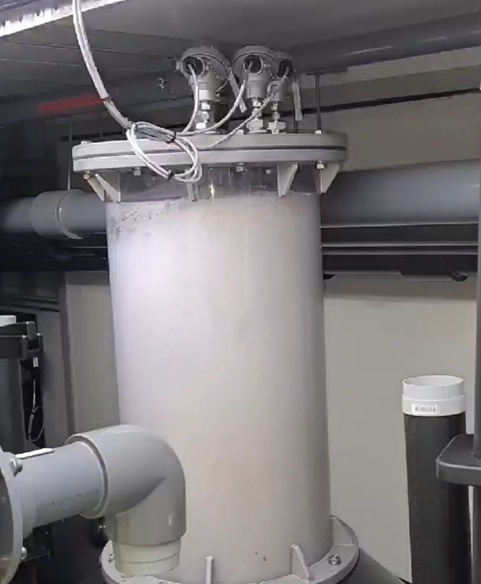
Projektorganisation
Genomförare:
NSR AB
Projektledare:
Anna Sorelius, NSR
Finansiär(er):
Avfall Sveriges utvecklingssatsning
NSR

Slide 3
Bakgrund
Deponier är punktkällor för spridning av perfluorerade ämnen. PFAS (per- och polyfluorerade ämnen) har använts i ett stort antal konsumentprodukter och därmed återfinns ämnena på våra avfallsanläggningar och i lakvatten.
Avfallsbranschen har ett behov av metoder som klarar av att rena ett komplext vatten, vars sammansättning dessutom förändras.

Slide 4
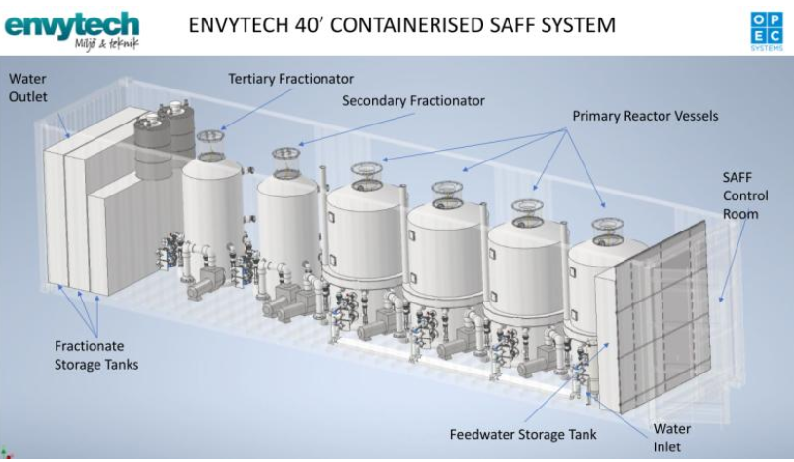
Bakgrund
SAFF-tekniken bygger på att luft strömmar genom vattnet, varpå ett synligt skum och små luftbubblor ansamlas på ytan eller i den översta delen av vattenpelaren. PFAS samlas i bubblorna, skum och vatten avskils och metoden upprepas för koncentrering.
SAFF är en teknik som har god effekt på reduktion av framförallt långa PFAS (t ex PFOS, PFOA och PFAS4 samt 6:2 FTS) men det behövs mer erfarenhet (och utveckling) av metoden för att den ska kunna vara en tillgång inom miljöarbetet i avfallsbranchen.

Slide 5
Resultat
Vattnets sammansättning av PFAS har en stor inverkan på teknikens reningsgrad. Om vattnet innehåller en stor andel långa PFAS kommer reningsgraden att vara högre än om vattnet innehåller höga halter av korta PFAS t ex PFBA eller PFPeA.
Vattnet vid Filborna innehåller en relativt hög andel korta PFAS vilket speglar resultatet med en ca 50% reningsgrad av PFAS 11.
Figur 2. Reningsgrad (%) för enskilda PFAS samt summa PFAS11, oktober 2021. Halterna jämförs med ett medelvärde för PFAS under oktober (3 relevanta mätningar).
Den generella bilden bedöms som tydlig. God rening av långa PFAS samt 6:2 FTS och PFHxS.
Totalt uppgick mängden behandlat vatten till 19000 m³. Den totala energikonsumtionen under samma tid var 13007 kW dvs 0,69 kWh/m³ och det omhändertogs ca 220 l koncentrat med mycket hög koncentration PFAS.

Slide 6
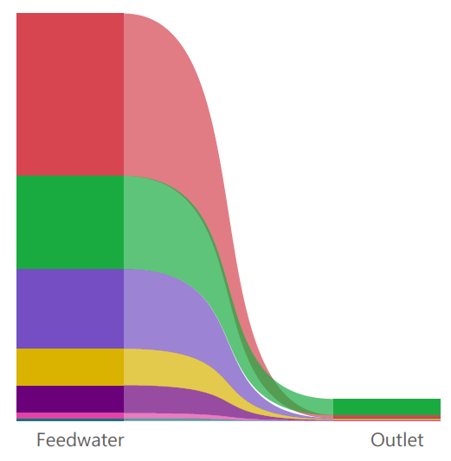
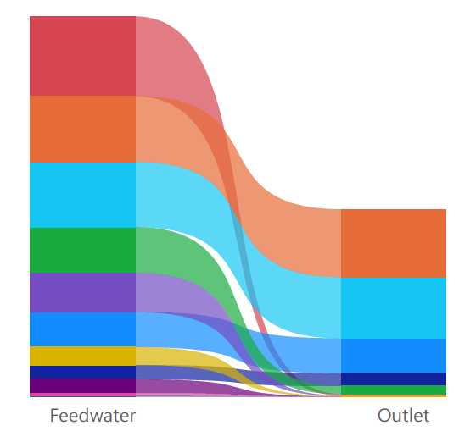
Slutsatser
Långa PFAS
Tekniken fungerar mycket väl för långa PFAS (>C7 samt PFHxS och 6:2 FTS).
Om summaparmeter inkluderande korta PFAS är relevant som utsläppsvillkor löser tekniken inte hela problemet i dagsläget (för NSRs anläggning i Filborna), däremot om gränsväden för PFAS4 eller PFOS och PFOA.
Tekniken är fortfarande under utveckling bland annat avseende tillsatser för en effektivare avskiljning av korta PFAS
Forskning avseende riskerna med korta och ultrakorta PFAS eftersträvas för en fullständig riskbedömning och bedömning av metodens relevans och genomslag
PFAS11

Slide 7
Rapportinformation
Rapporten finns för nedladdning (kostnadsfritt för Avfall Sveriges medlemmar) från www.avfallsverige.se
Mer information om detta projekt kan du få från:
Fredrika Stranne, rådgivare för deponerings- och avfallsanläggningar
E-post: fredrika.stranne@avfallsverige.se

